Slide 1
Результаты работы ГБОУ Школа № 996 за 2019 год
Директор ГБОУ Школа №996 Лилия Михайловна Ядыкина

Slide 2
Контингент
*776 учеников (+10 чел.)
*525 воспитанников (+16 чел.)
*9 воспитанников семейных детских садов. (+6 чел.)

Slide 3
Качество знаний за первое полугодие
*52%

Slide 4
Независимые диагностики
30 диагностик/класс
83% диагностик - результаты знаний обучающихся выше среднего уровня по городу

Slide 5
Государственная итоговая аттестация
86% выпускников девятых классов по итогам трех экзаменов набрали 12 баллов
57% выпускников 9-х классов продолжили обучение в 10 классах нашей школы

Slide 6
Профильное обучение
10-11 классы
профили
*технологический
*гуманитарный
84% выпускников по итогам ЕГЭ набрали 160 и более баллов, из них три человека - более 250 баллов

Slide 7
Независимая диагностика учителей и воспитателей
Учителя
Воспитатели
Учитель русского языка - победитель акции «Пять на пять»

Slide 8
8 класс - курсы по пропедевтике прикладного значения наук технической, естественно-научной, социально-экономической и гуманитарной направленностей
9 класс - предпрофильная подготовка в метагруппах в соответствии со своими интересами

Slide 9
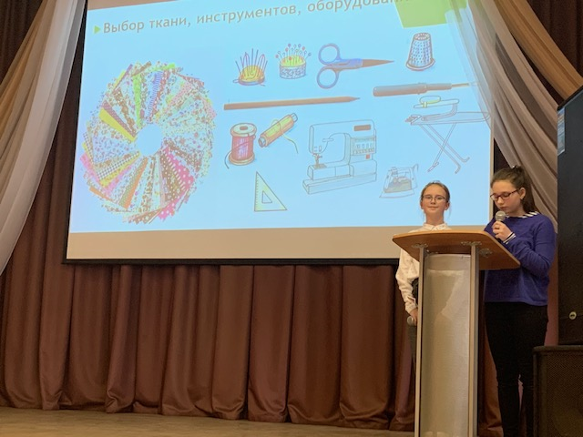
Конкурс исследовательских работ
125 учеников
48 руководителей проектов
Раскрытие интересов и талантов

Slide 10
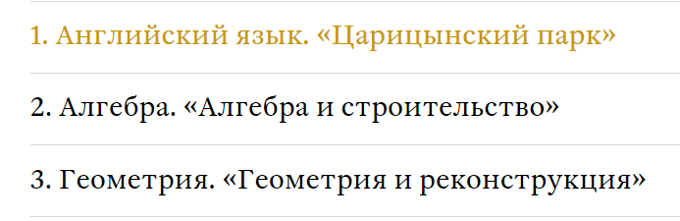
Учебный день в музее
Царицыно 4 декабря
Второе полугодие
9-Г
Музей Н. А. Островского
Музей космонавтики
Зоопарк
Повышение мотивации к предметам
Кусково

Slide 11
Дополнительное образование
Охват обучающихся - 100%
Открыто 90 бюджетных и 42 внебюджетных группы
Направленности:
* техническая
* социально-педагогическая
* естественно-научная
* физкультурно-спортивная
* художественно-эстетическая

Slide 12
«Профессиональное обучение без границ»
В колледже «Царицыно»: агент банка, оператор ЭВМ, гостиничное дело, лаборант химического анализа, диспетчер.
В колледже Фаберже: ювелир-монтировщик, художник по костюмам, оператор ЭВМ, декоратор витрин.
В колледже № 29: мастер маникюра, косметик

Slide 13
Всероссийская олимпиада школьников
Биология
МХК

Slide 14
Московская олимпиада школьников
1 победитель и 2 призера заключительного этапа 2019 года
Восемь призеров отборочного этапа – участников заключительного этапа 2020 года

Slide 15
Творческие конкурсы
Название | Формат | Уровень | Результат
АРТакиада "Изображение и слово" | Конкурс | Окружной | Победители – 12 Призеры - 8
"Мастерская сказки" | Конкурс мультимедийных проектов | Городской | Победитель
«Московский вернисаж» | Конкурс рисунка | Городской | Победители – 8 Призеры – 4
«Магия театра: путешествия во времени» | Конкурс проектно-исследовательских работ | Окружной | Победители

Slide 16
«Музеи. Парки. Усадьбы»
ВД
Не прервется связь поколений
Победители – 7 команд
Призеры – 2 команды
Призеры – 1 ученик

Slide 17
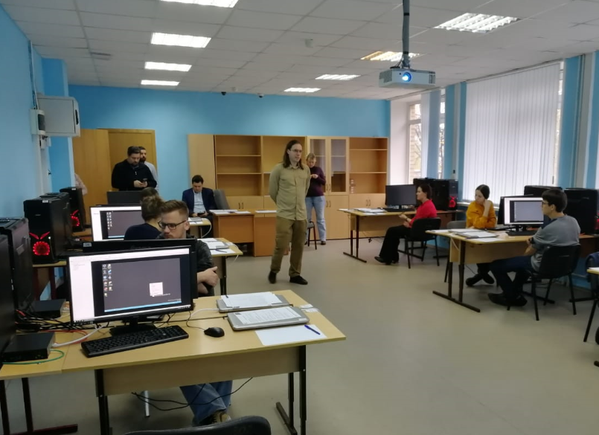
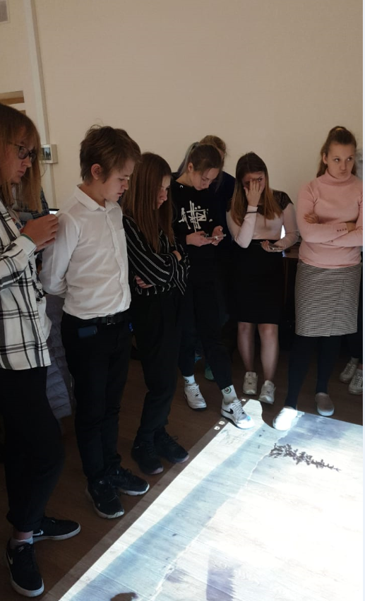
Участие в чемпионате «Московские мастера» по стандартам WorldSkills Russia Juniors
ВД
компетенция «Корпоративная защита информации»
компетенция «Преподавание в младших классах»
Жильцова Н.В.
Ученица 9-В
Софья К.
Карасёв Д.М.
Ученик 9-В
Даниил В.

Slide 18
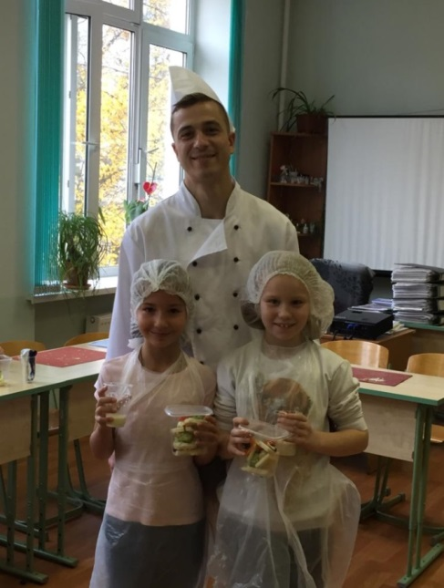
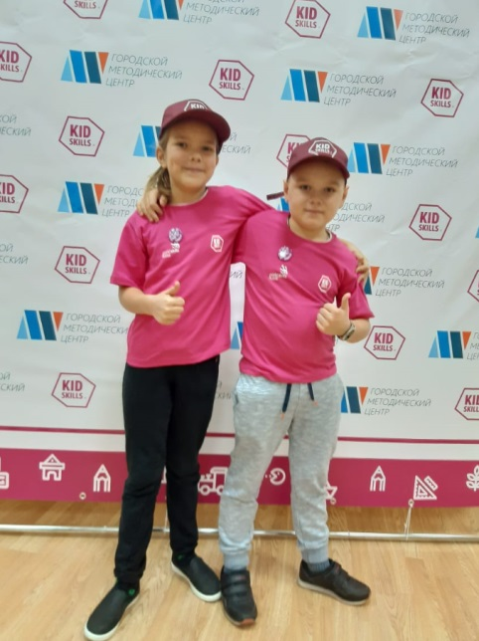
Участие в чемпионате KidSkills по компетенциям
ВД
«Кулинарное дело»
«Сити-фермерство»
Полуфинал
Аверкина Н.В.
Ученики 2-В
Милана Е.
Ксения К.
Решетова Е.И.
Ученики 3-А
Арина Т.
Егор М.

Slide 19
Участие в чемпионате KidSkills по компетенциям
ВД
«Мобильная робототехника»
«Изготовление прототипов»
Чистова И.А.
Ученики 3-Б
Дима К.
Илья Н.
Жильцова Н.В.
Ученики 1-В
Кристина М.
Кирилл А.
Полуфинал
Полуфинал

Slide 20
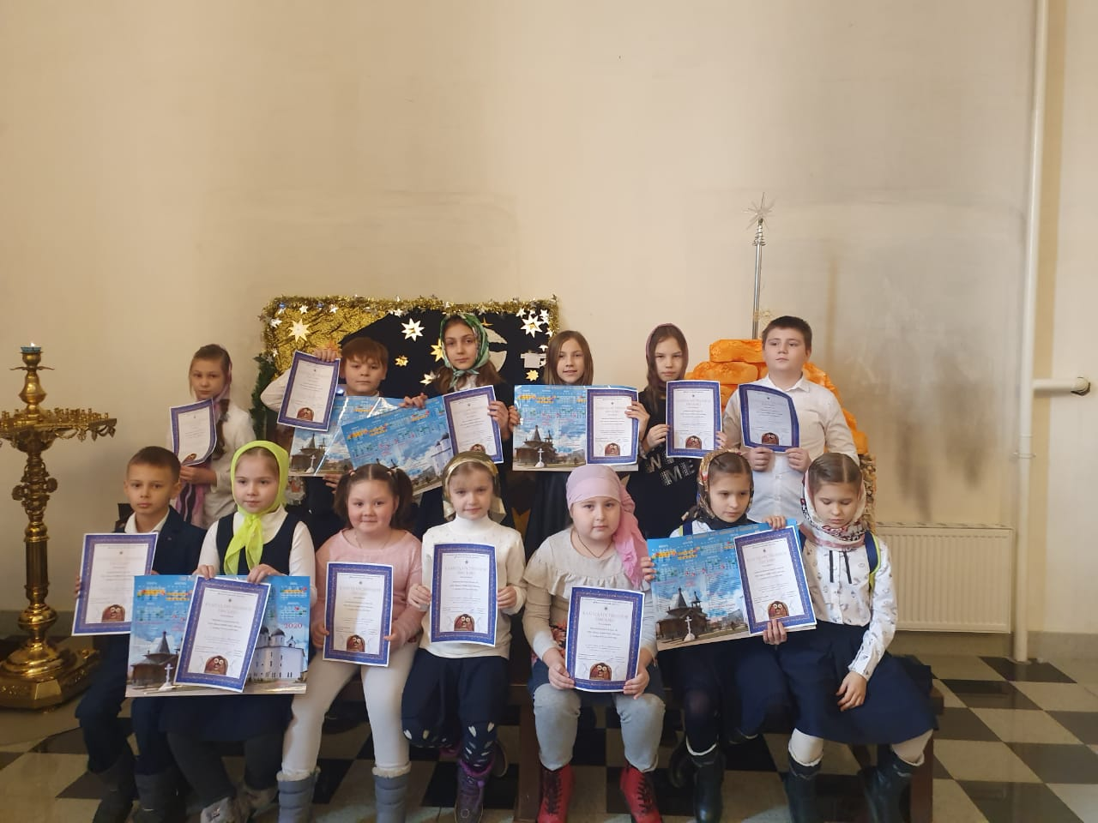
4-ый Ежегодный детско-юношеский фестиваль- конкурс проектных работ "Рождественский вертеп"
ВД
Победители окружного этапа
Руководители проектов:
Клевченя Ю.А.
Ажакина Е.В.
Полтавец Е.И.
Бондаренко И.Н.
Подгорнова Т.В.
Зенкова М.И.
Сенина Т.А.

Slide 21
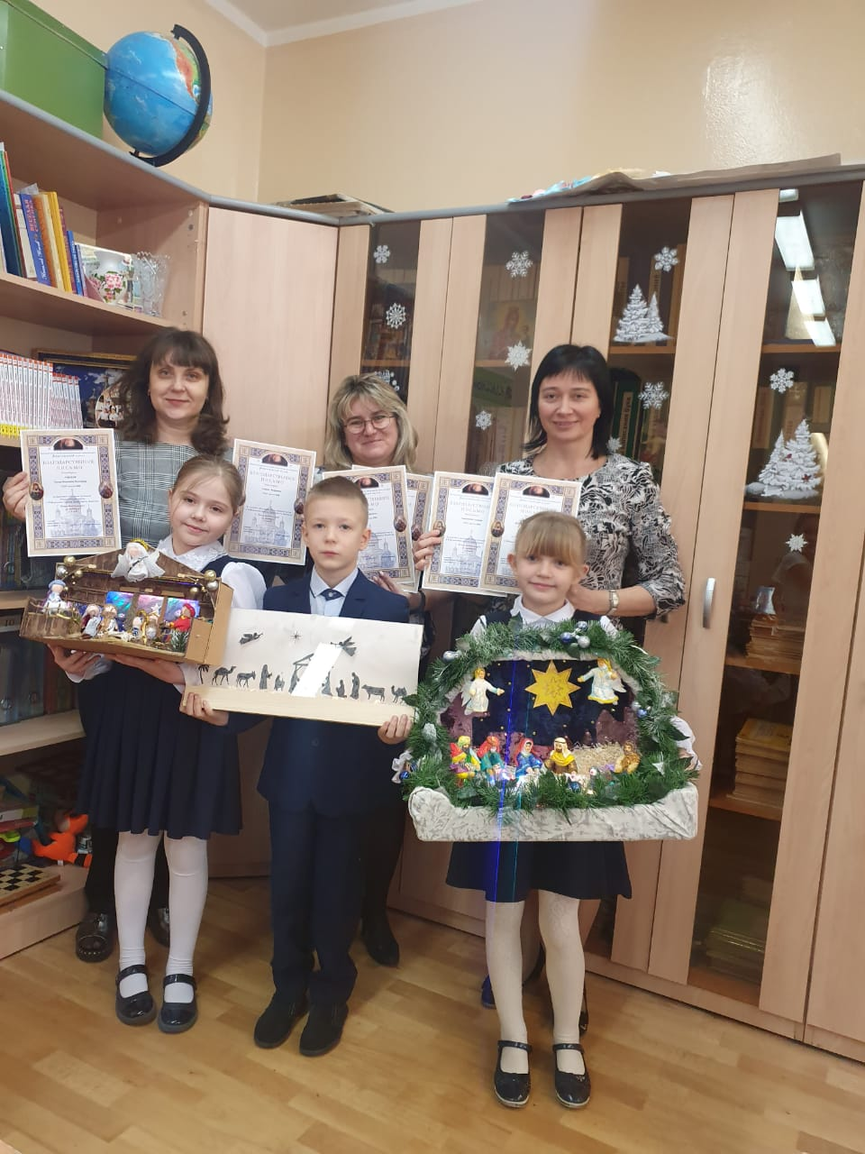
4-ый Ежегодный детско-юношеский фестиваль- конкурс проектных работ "Рождественский вертеп"
Победители городского этапа
Клевченя Ю.А.
Ажакина Е.В.
Полтавец Е.И.

Slide 22
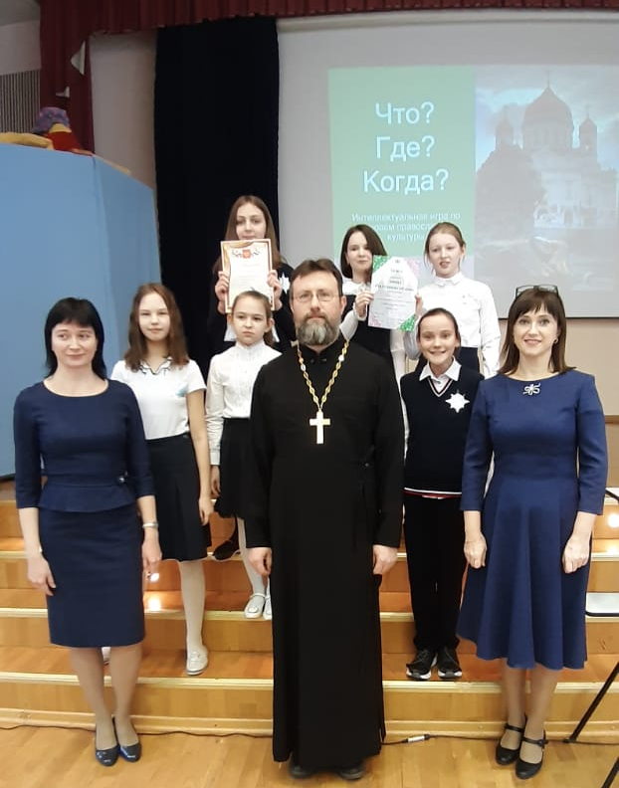
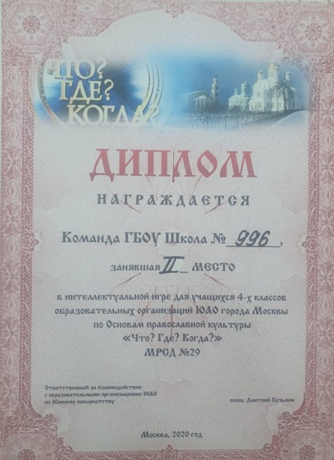
Викторина «Что? Где? Когда?» по основам православной культуры
ВД
Клевченя Ю.А.

Slide 23
Этнографический диктант
ВД
1 ноября
81 участник

Slide 24
Олимпиада «История и культура храмов столицы и городов России»
Клевченя Ю.А.
Шнуркова Л.Н.
Казьмина А.П.
Онуфриенко Е.И.
Участники

Slide 25
Участие в движении ГТО
182 участника

Slide 26
Школьные конкурсы творческих работ
1-4 классы
«Лучшая новогодняя елка»
5-11 классы
«Лучший рождественский венок»
1-11 классы, родители, сотрудники
«Лучшее новогоднее поздравление в Инстаграм»

Slide 27
Тестирование школьников 6-х классов для участия в проекте «Математическая вертикаль»
19 декабря 2019 года – пригласительное тестирование для учащихся 6-х классов.
16 учеников - результат более 6 баллов.

Slide 28
6-8 декабря 2019г.
Выездная образовательная программа Московского регионального отделения Общероссийской общественно-государственной детско-юношеской организации РДШ в оздоровительно –образовательном центре «Патриот» ГБОУ ДПО «Центр патриотического воспитания и школьного спорта»

Slide 29
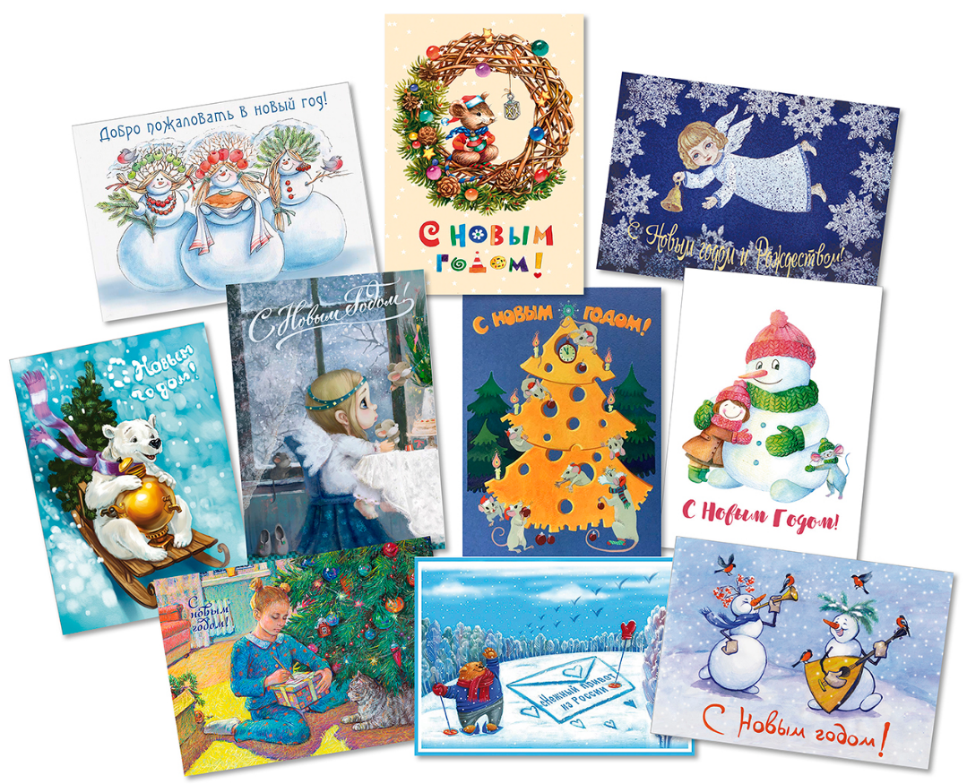
Всероссийский конкурс авторских открыток «С Новым годом и Рождеством!»
Более 300 участников
Победителями стали:
– Елена Онуфриенко, Московская область, г. Сергиев Посад;
– Ольга Самойлова (2 сюжета), г. Санкт-Петербург;
– Наталья Шомовская, Московская область, г. Мытищи;
– Алёна Яснева, г. Нижний Новгород;
– Анна Смирнова, г. Москва;
– Юлия Маслова, г. Тольятти;
– Анастасия Лютикова, г. Ростов-на-Дону;
– Надежда Тебенькова, г. Екатеринбург;
– Виктория Ватолина, Московская область, г. Королёв.

Slide 30
Ремонтные работы
Объем средств - 4 млн. 072 тыс. рублей. Был проведен текущий ремонт учебных кабинетов, дошкольных групп, лестничных маршей, площадки для прогулки в дошкольном отделении

Slide 31
Безопасность
*Пожарная безопасность
* Электрическая безопасность
* Взрывобезопасность
* Антитеррористическая защищенность
* Обеспечение безопасности дорожного движения
* Безопасность в области охраны труда

Slide 32
ПДДТТ
*В августе передвинут нерегулируемый пешеходный переход у входа в школу, что исключило прямое выбегание детей из школы на проезжую часть.
*Установлена дорожная неровность перед воротами зданий для снижения скорости на территории ОО
*Подана заявка в Управу ОБС на создание нерегулируемого пешеходного перехода у Сбербанка, с установкой «лежащих полицейских»

Slide 33
Задачи на 2020 год
1. Повышение качества образовательных услуг за счет совершенствования кадрового потенциала педагогического коллектива.
2. Совершенствование материально-технической базы школы и её благоустройства.
3. Повышение мотивации к обучению слабоуспевающих обучающихся и особый контроль детей состоящих на внутришкольном или внешнем учете.
4. Участие выпускников 11 класса в предпрофессиональном экзамене.
5. Организация и проведение сдачи норм ГТО на базе школы.
6. Реализация городских проектов на базе школы «Математическая вертикаль» и «Эффективная начальная школа»

